Slide 1
维修站
系统开发1.0

Slide 2

问题讨论
2.wcf适配完成,但是还没有写逻辑,接口
3.权限验证是否写在管道中(拆分逻辑就写在切面)
4.内容协商部分:实体验证 返回422 验证模型?? 后台必做验证
5.缓存?控制并发的部分
6.git适合代码管理,svn适合项目管理,tfs都兼顾(没人用了,只有少数.net用)
7.CI/CD?持续交付????
8.现在项目的授权安全性比较低,可以被模仿和伪装
JWT 需要简单的对后台进行保护用到的(相对简单)
identity server 4 (oAuth2.0规范)现在比较成熟的授权服务框架(相对复杂)
应用场景比如第三方登录
9.restapi
10.本地数据库(数据库迁移)

Slide 3
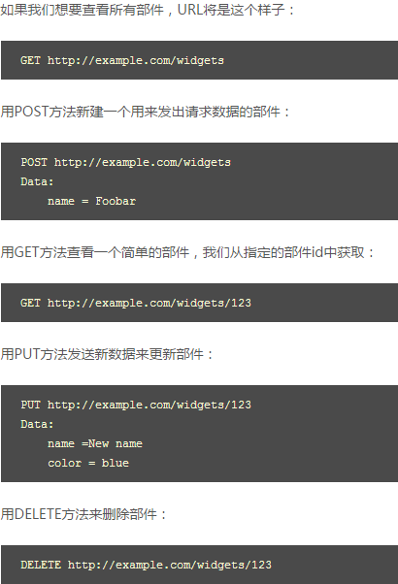
REST是一种架构风格
资源描述
REST是一种架构风格，而不是规范或标准；
REST需要使用一些规范、协议或标准来实现这种架构风格；
REST与协议无关。JSON并不是REST强制的，甚至HTTP都不是REST强制使用的，但这也仅仅是从理论上来看。

Slide 4
UI
UI
UI
UI
(soa)数据总线
Mass
Staion
other
gateway
用户服务(授权)
日志服务
db3
db4
db1
db2

Slide 5
view
UI
UI
UI
UI
注册中心
eruka
(soa)数据总线
Mass
Staion
other
消息队列
mq
bll
缓存
redis
gateway
dal
Mass服务
Sta服务
用户服务(授权)
日志服务
服务器治理
k8s
db3
db4
db1
db2
配置中心

Slide 6
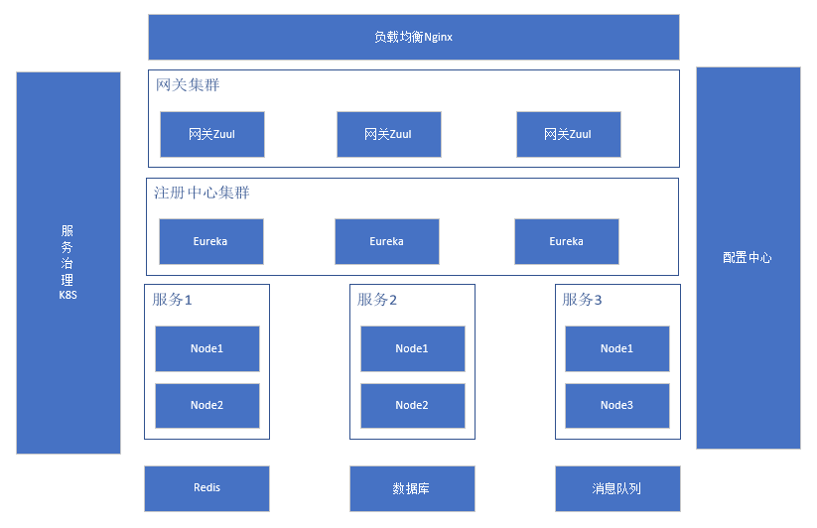

Slide 7
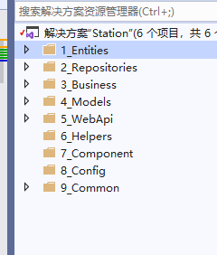
Service结构
1.数据库映射
2.仓库(数据库增删改查)
3.业务处理
4.dto(Data Transfer Object)
5.api入口
6.静态工具
7.api中间件(aop等相应配置)
8.项目配置(congfig.model强类型)
9.公共资源(枚举等)

Slide 8
后端架构设计
1.EntityFramework.Core
2.日志(log4net)
3.缓存
4.swagger
5. #aop (异常处理,缓存,用户验证,并发控制,日志)
6.ioc框架(autofac)
7.#数据塑性
8.xUnit
9.输入验证(业务开发自己控制)
10. #内容协商(以application/json为主,自定义返回数据信息)
11. #与wcf的适配器
12.identity server 4 (单体架构JWT)?
后端代码的扩展

Slide 9
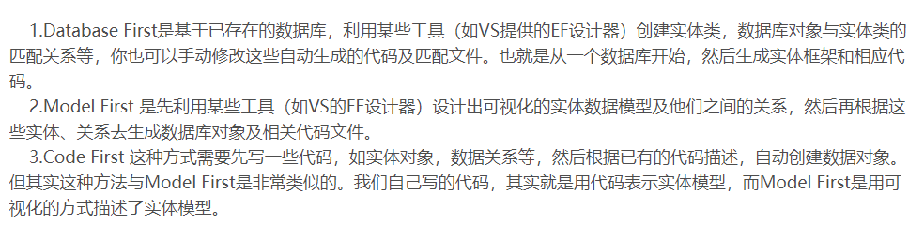
数据库设计
1.powerdesigner等工具设计
2.migration反向工程探究??

Slide 10
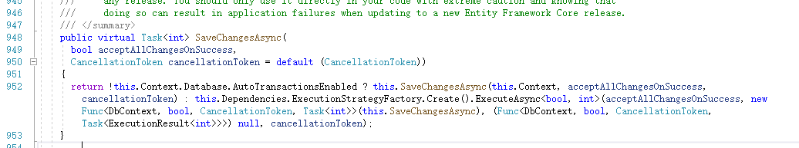
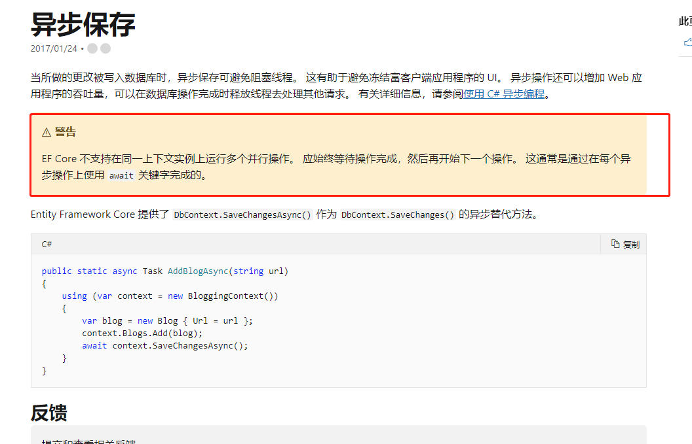
EntityFrameworkCore
1.ibm.frameworkcore不支持异步更新操作

Slide 11
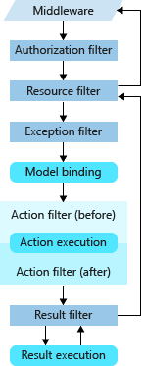
.netcore中的切面编程
权限
缓存(前端缓存Cache-Control)(内存缓存)
错误信息(日志)
日志处理

Slide 12
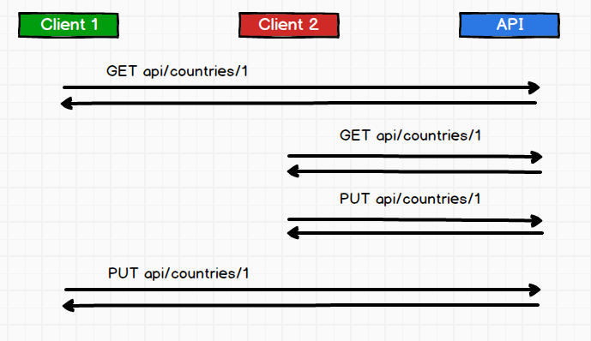
并发
两个客户端1和2，客户1先获取了id为1的Country资源，随后客户2也获取了这个资源；然后客户2对资源进行了修改，先进行了PUT动作进行更新，然后客户1才修改好Country然后PUT到服务器。
这时客户1就会把客户2的更改完全覆盖掉，这是个常见问题。

Slide 13
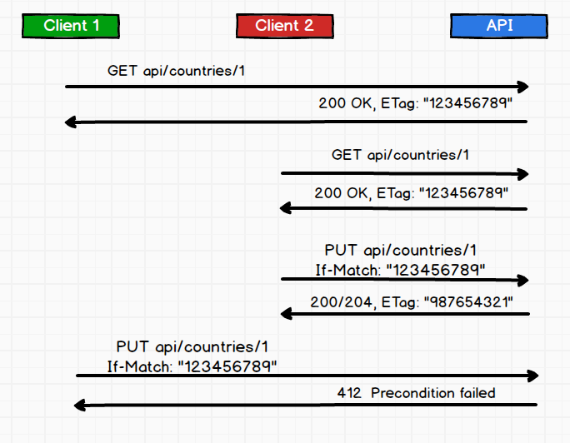
解决并发
客户1发送GET请求，返回响应并带着ETag Header。然后客户2发送同样的请求，返回同样的响应和Etag。
客户2先进行更新，并把Etag的值赋给了If-Match Header，API检查这个Header并和它为这个响应所保存的ETag值进行比较，这时针对这个响应会生成新的ETag，响应包含着这个新的ETag。
然后客户1进行PUT更新操作，它的If-Match Header的值是客户1之前得到的ETag的值，在到达API之后，API就知道这个和资源最新的ETag的值不一样，所以API会返回412 Precondition Failed。
所以客户1的更新没有成功，因为它使用的是老版本的资源。这就是乐观并发控制的工作原理。

Slide 14
MUS 的wcf服务endpoint
<endpoint address="http://10.236.198.102:8888/ServiceControler/Token" binding="wsHttpBinding" bindingConfiguration="NewBinding0" contract="MUASService.IToken" name="WSHttpBinding_IToken"/>
<endpoint address="http://10.236.198.102:8888/ServiceControler/Company" binding="wsHttpBinding" bindingConfiguration="NewBinding0" contract="MUASService.ICompany" name="WSHttpBinding_ICompany"/>
<endpoint address="http://10.236.198.102:8888/ServiceControler/UserRole" binding="wsHttpBinding" bindingConfiguration="NewBinding0" contract="MUASService.IUserRole" name="WSHttpBinding_IUserRole"/>
<endpoint address="http://10.236.198.102:8888/ServiceControler/Role" binding="wsHttpBinding" bindingConfiguration="NewBinding0" contract="MUASService.IRole" name="WSHttpBinding_IRole"/>
<endpoint address="http://10.236.198.102:8888/ServiceControler/User" binding="wsHttpBinding" bindingConfiguration="NewBinding0" contract="MUASService.IUser" name="WSHttpBinding_IUser"/>

Slide 15
1．SVN优缺点
优点：
1、 管理方便，逻辑明确，符合一般人思维习惯。
2、 易于管理，集中式服务器更能保证安全性。
3、 代码一致性非常高。
4、 适合开发人数不多的项目开发。
缺点：
1、 服务器压力太大，数据库容量暴增。
2、 如果不能连接到服务器上，基本上不可以工作, 如果服务器不能连接上，就不能提交，还原，对比等等。
3、 不适合开源开发（开发人数非常非常多，但是Google app engine就是用svn的）。但是一般集中式管理的有非常明确的权限管理机制（例如分支访问限制），可以实现分层管理，从而很好的解决开发人数众多的问题。
2．Git优缺点 优点：
1、适合分布式开发，强调个体。
2、公共服务器压力和数据量都不会太大。
3、速度快、灵活。
4、任意两个开发者之间可以很容易的解决冲突。
5、离线工作。
缺点：
1、学习周期相对而言比较长。
2、不符合常规思维。
3、代码保密性差，一旦开发者把整个库克隆下来就可以完全公开所有代码和版本信息。

Slide 16
本周计划(6.15~6.19)
1.aop框架内容,自定义filter(拓展重点,横向编程都在这做)
2.内容协商 (主要是json格式,加了xml,hateoas(驱动应用程序的超链接),模型验证消息,没有写link)
3.数据塑性 (只能单层) 例如fields=name,age,sex
4.wcf的适配器 (只做了关联,逻辑没写)
5.自定义model绑定 (查询多个id的数据) 例如ids=1,2,3
6.AutoMapper
7.做了单资源的增删改查(没有写父子资源的嵌套)

Slide 17
本周计划(6.22~29)
1.日志(log4net)
2.自定义内容搜索
3.entity单资源增删改查的封装(完成简单的增删改查)
4.邮件服务
5.父子资源的demo (子资源的demo)
//3.缓存(控制并发,Etag验证器)
6.缓存()
6.swagger/aos
7.xUnit(单元测试,没时间就不做 了)

Slide 18
计划7.6~
1.全局日志处理(NLog)
2.日志写入数据库
3.封装wcf的接口
4.自定义内容搜索
5.缓存Etag
6.swagger

Slide 19
计划7.13~
1.日志写入数据库
2.wcf的授权接口
3.父子资源的demo
4.其他数据库的调用

Slide 20
计划7.20
1.全局保存用户 session
2.entity统一的 用户 时间 creator createtime updator updatetime
3.

